Slide 1
KICK OF MEETING
PERAWATAN PIPA PMK

Slide 2
TARGET 180 HARI KALENDER
►
PROJECT ORGANIZATION
►
MASTER SCHEDULE
REMAINING DAY
DAY
►
TOOL & RESOURCE
0
180
►
EXECUTION METHOD
►
OTHER
Start : 31 Juli 2025
End : 28 Januari 2026
TODAY : 31 Juli 2025

Slide 3
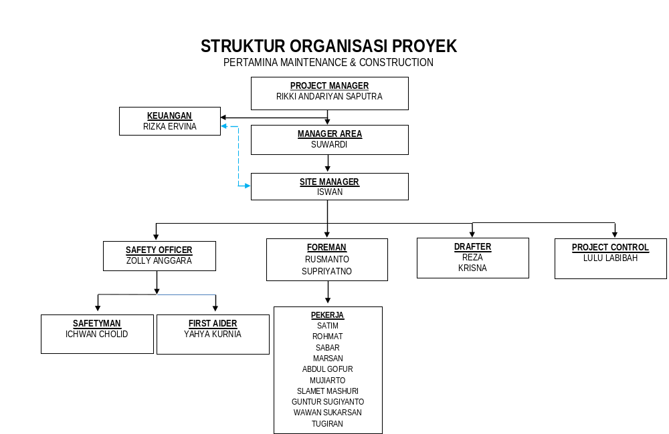
STRUCTURE ORGANIZATION
STRUCTURE ORGANIZATION
AREA YOGYAKARTA
FUEL TERMINAL REWULU
DPPU ADI SUDJIPTO / YIA
FUEL TERMINAL BOYOLALI
DPPU ADI SUMARMO
FUEL TERMINAL CEPU

Slide 4
MANPOWER
NO | URAIAN | JUMLAH | KET
1 | Project Manager | 1 Orang | Ready
2 | Manager Area | 1 Orang | Ready
3 | Site Manger | 1 Orang | Ready
3 | Keuangan | 1 Orang | Ready
4 | Foreman | 2 Orang | Ready
5 | Safety Officer | 1 Orang | Ready
6 | Safety | 1 Orang | Ready
7 | First Aider | 1 Orang | Ready
8 | Pekerja | 20 Orang | Ready
 | TOTAL | 29 Orang

Slide 5
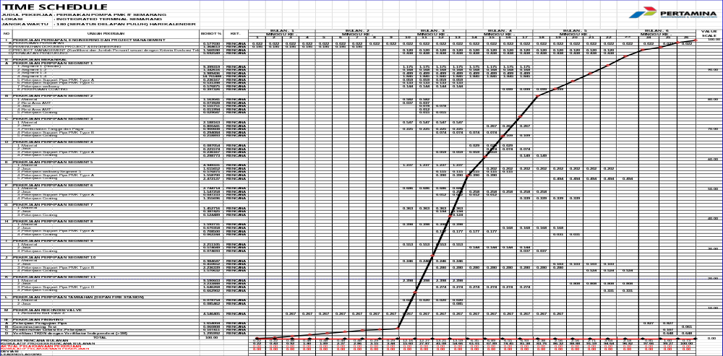
KURVA S

Slide 6
PERALATAN
NO | ALAT | JUMLAH | KETERANGAN
1 | Generator Set | 2 Unit | Milik Perusahaan / Sewa
2 | Gerinda | 10 Unit | Milik Perusahaan
3 | Mesin Las 600 Ampere | 3 Set | Milik Perusahaan
4 | Concrete Mixer | 1 Unit | Milik Perusahaan
5 | Peralatan Tukang / Sipil | 1 ls | Milik Perusahaan
6 | Kunci Torque | 1 Set | Milik Perusahaan
7 | Scaffolding | 1 ls | Milik Perusahaan / Sewa
8 | Alat Cat | 1 Set | Milik Perusahaan
9 | Chain Block | 4 Set | Milik Perusahaan
10 | Box Panel | 1 Unit | Milik Perusahaan
11 | Kabel Power | 6 Set | Milik Perusahaan

Slide 7
SCOPE OF WORK
1. PEKERJAAN PERSIAPAN
2. PEKERJAAN MEKANIKAL
3. PEKERJAAN FINISHING

Slide 8
PROSEDURE
01
Pembuatan Direksi Kit bertujuan sebagai tempat penyimpanan alat ataupun material yang sudah On site pada area pekerjaan, dan juga bisa digunakan sebagai area perkantoran sementara untuk membahas progress dan scadule pekerjaan.
Pekerjaan Engginering meliputi pembuatan Shop Drawing dan Prosedur Kerja yang akan dikerjakan pada pekerjaan ini, Engineering dari kontraktor sebelum menyerahkan Shop Drawing terlebih dahulu harus sudah melakukan pengecekan dan pengukuran di lapangan.
Mobilisasi & Demobilisasi
Direksi Keet
Rambu Proyek dan HSE
Pekerjaan Persiapan
Engineering
Kami akan mempersiapkan peralatan, tenaga kerja dan kelengkapan kerja di lapangan sesuai dengan kebutuhan dan petunjuk Pengawas. Waktu kedatangan maupun pengambilan kembali peralatan, tenaga kerja dan kelengkapan kerja tersebut harus mendapat ijin dan persetujuan Pengawas. Kami bertanggung jawab terhadap segala kerusakan yang terjadi, terjaganya kebersihan maupun hal-hal lain yang diakibatkan dalam pelaksanaan mobilisasi dan demobilisasi serta pelaksanaan pekerjaan secara keseluruhan.
Pembuatan dan pemasangan rambu pada suatu proyek bertujuan untuk memberitahukan bahwa di area tersebut sedang dilakukan pekerjaan, rambu HSE untuk memberitahu para pekerja agar pada saat melakukan pekerjaan dapat mengenali situasi yang terjadi di area.

Slide 9
PROSEDURE
02
Pekerjaan Mekanikal
SEGMENT 1
SEGMENT 2
SEGMENT 3
SEGMENT 4

Slide 10
PROSEDURE
03
Pekerjaan Mekanikal
SEGMENT 5
SEGMENT 6
SEGMENT 7
SEGMENT 8

Slide 11
PROSEDURE
03
Pekerjaan Mekanikal
SEGMENT 9
SEGMENT 10
SEGMENT 11
PEMASANGAN PRESSURE GATE
REKONDISI BALL VALVE

Slide 12
PROSEDURE
01
PEMBERSIHAN LOKASI KERJA
Setelah pekerjaan Cleaning dan commissioning selesai, vendor selanjutnya membuat
final report terkait pekerjaan yang sudah dilaksanakan.
Jika Final Report sudah dibuat, serahkan hasil final report ke pengawas pekerjaan.
Bersihkan dan rapikan lokasi kerja dari sisa-sisa material di sekitar lokasi kerja.
Pastikan kondisi kembali seperti awal (bersih dan rapi).
Pekerjaan
Finshing

Slide 13
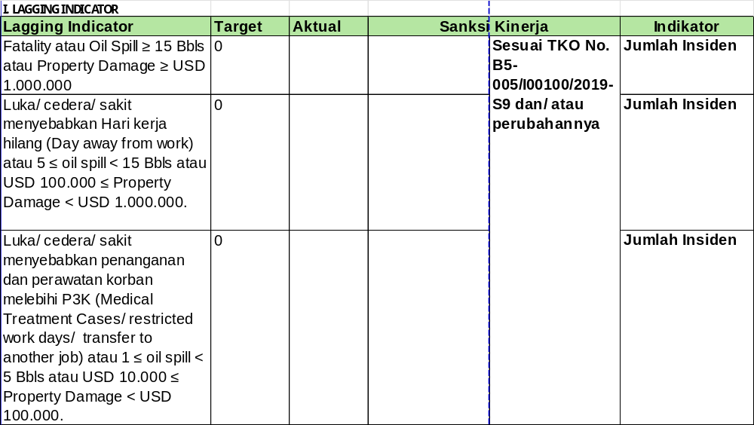
EVALUASI PENCAPAIAN HSSE PERFORMANCE INDICATOR
1
EVALUASI PENCAPAIAN HSSE PERFORMANCE INDICATOR

Slide 14
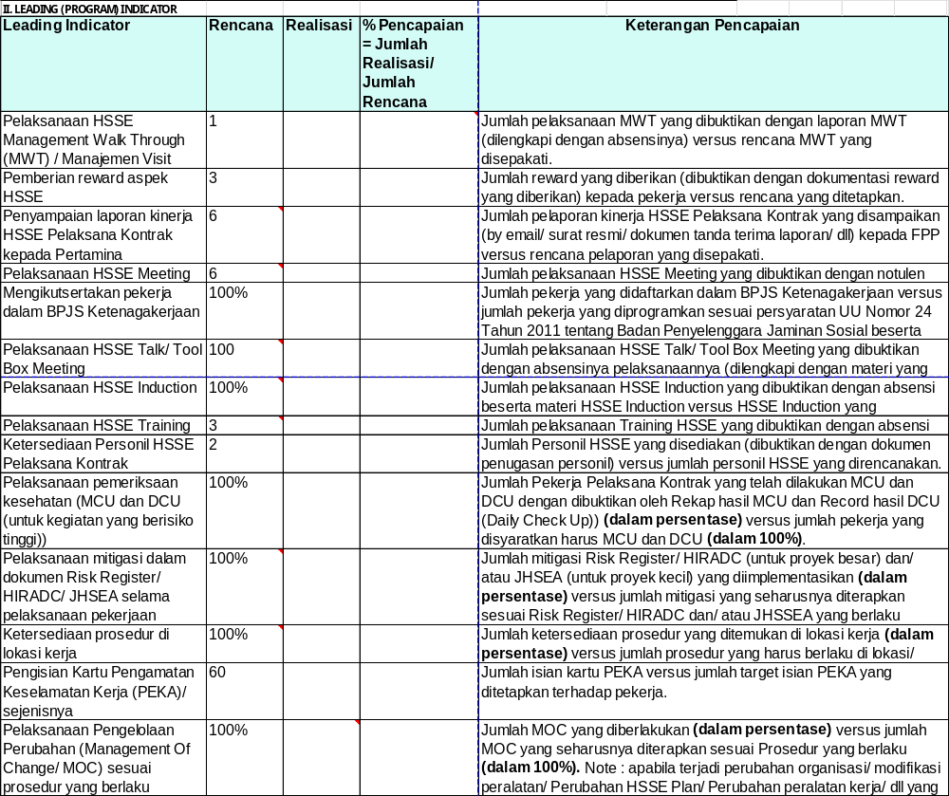
EVALUASI PENCAPAIAN HSSE PERFORMANCE INDICATOR
2
EVALUASI PENCAPAIAN HSSE PERFORMANCE INDICATOR

Slide 15
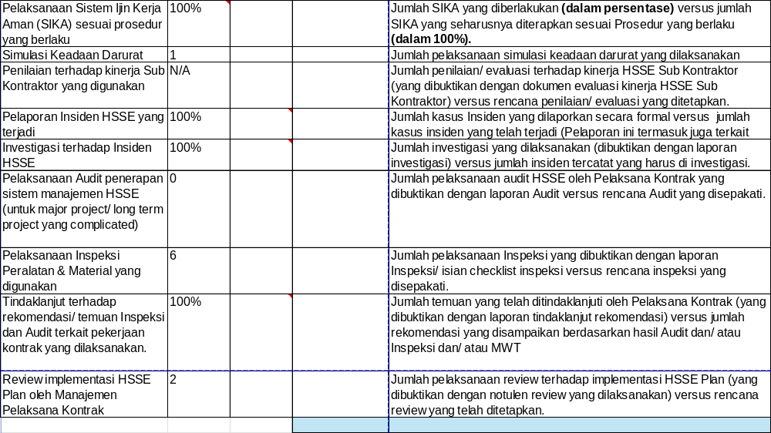
EVALUASI PENCAPAIAN HSSE PERFORMANCE INDICATOR
3
EVALUASI PENCAPAIAN HSSE PERFORMANCE INDICATOR

